Slide 1

TRƯỜNG ĐẠI HỌC NAM CẦN THƠ
MẠNG MÁY TÍNH
CHỦ ĐỀ: TRIỂN KHAI DỊCH VỤ HTTPS

Slide 2

Nhóm 4: Chú Cá Mít Ướt
Thành Viên
188490 - Lê Khôi Nguyên
1810332 – Triệu Thị Mỹ Ngọc
188291 – Châu Đức Công
1810261 – Nguyễn Phạm Hữu Nhân
1810375 – Vũ Hoàng Khang

Slide 3

Tổng Quan
HTTP Là Gì?
HTTPS Là Gì?
Tầm Ảnh Hưởng Của HTTPS
Tại Sao Phải Sử Dụng HTTPS?

Slide 4
Tổng Quan
HTTP Là Gì?
HTTP (Hypertext Transfer Protocol) là giao thức truyền tải siêu văn bản. Đây là giao thức tiêu chuẩn cho World Wide Web (www) để truyền tải dữ liệu dưới dạng văn bản, âm thanh, hình ảnh, video từ Web Server tới trình duyệt web của người dùng và ngược lại.

Slide 5
Tổng Quan
HTTPS Là Gì?
HTTPS (Hypertext Transfer Protocol Secure) là giao thức truyền tải siêu văn bản an toàn. Thực chất, đây chính là giao thức HTTP nhưng tích hợp thêm Chứng chỉ bảo mật SSL nhằm mã hóa các thông điệp giao tiếp để tăng tính bảo mật. Có thể hiểu, HTTPS là phiên bản HTTP an toàn, bảo mật hơn.

Slide 6
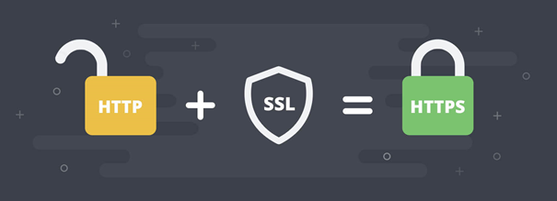
Tổng Quan
Tầm Ảnh Hưởng Của HTTPS
SSL là chữ viết tắt của Secure Sockets Layer (Lớp socket bảo mật). Một loại bảo mật giúp mã hóa liên lạc giữa website và trình duyệt.
Hầu hết mọi người đều quen thuộc với các chứng chỉ SSL/TLS, đang được dùng bởi các website lớn và các webmaster nghiêm túc trong việc bảo vệ các giao dịch người dùng.
Bạn có thể biết được website có đang dùng chứng chỉ bảo mật SSL/TLS hay không đơn giản bằng cách nhìn vào icon trong URL ngay trong thanh địa chỉ.
HTTPS là phần mở rộng bảo mật của HTTP. Website được cài đặt chứng chỉ SSL/TLS có thể dùng gaio thức HTTPS để thiết lập kênh kết nối an toàn tới server. Tóm lại, các điều cơ bản bạn cần nắm rõ về SSL là:
Mục tiêu của SSL/TLS là bảo mật các thông tin nhạy cảm trong quá trình truyền trên internet như, thông tin cá nhân, thông tin thanh toán, thông tin đăng nhập.
Nó là giải pháp thay thế cho phướng pháp truyền thông tin văn bản dạng plain text, văn bản loại này khi truyền trên internet sẽ không được mã hóa, nên việc áp dụng mã hóa vào sẽ khiến cho các bên thứ 3 không xâm nhập được bào thông tin của bạn, không đánh cắp hay chỉnh sửa được các thông tin đó.

Slide 7
Tổng Quan
Tại Sao Phải Sử Dụng HTTPS?
HTTPS bảo mật tốt thông tin người dùng
Giao thức HTTPS đảm bảo các thông tin trao đổi giữa máy khách và máy chủ không bị bên thứ ba đọc được nhờ phương thức mã hóa. Nếu bạn tiến hành truy cập một trang web được cài đặt HTTPS, người dùng có thể bị tấn công sniffing.
Người đánh cắp thông tin có thể chen ngang vào kết nối giữa máy chủ và máy khách để lấy toàn bộ dữ liệu từ email, thẻ tín dụng, password…cùng các thông tin sẵn có trên web. Hoặc những thao tác trên website của người dùng có thể bị ghi lại mà không hề hay biết.
Sử dụng giao thức HTTPS, bạn có thể tin tưởng các thông điệp chuyển tải sẽ luôn trong trạng thái nguyên vẹn, không bị chỉnh sửa và sai lệch với dữ liệu ban đầu.

Slide 8
Tổng Quan
Tại Sao Phải Sử Dụng HTTPS?
Tránh Bị Lừa Đảo Bởi Website Giả Mạo
Thực tế cho thấy, bất cứ server nào cũng có thể là server của bạn để lấy cắp thông tin của người dùng. Nếu dùng giao thức HTTPS, trình duyệt trên máy khách sẽ được yêu cầu kiểm tra chứng chỉ SSL từ máy chủ trước khi dữ liệu giữa máy chủ và máy khách được mã hóa để trao đổi. Đặc biệt chứng chỉ TSL/SSL sẽ giúp website của bạn được xác minh là chính chủ.

Slide 9
Tổng Quan
Tại Sao Phải Sử Dụng HTTPS?
Rất Hiệu Quả Với SEO
Google đã thông báo sẽ đẩy nhanh các xếp hạng tìm kiếm với các website sử dụng giao thức HTTPS. Điều này đồng nghĩa là các trang web chưa chuyển đổi sẽ bị hạn chế lợi thế cạnh tranh với các website HTTPS. Vậy nên nếu doanh nghiệp/tổ chức của bạn đang tiến hành SEO qua Google thì đừng quên chuyển đổi sang HTTPS từ bây giờ.

Slide 10
Chứng Chỉ Bảo Mật
Chứng Chỉ Bảo Mật PFX Là Gì?
Cách Tạo Chứng Chỉ Bảo Mật SSL (PFX)

Slide 11
Chứng Chỉ Bảo Mật
Chứng Chỉ Bảo Mật PFX Là Gì?
PFX là System Files Định dạng trao đổi cá nhân, là tệp PKCS12. Điều này chứa nhiều thông tin mật mã, chẳng hạn như chứng chỉ, chứng chỉ ủy quyền gốc, chuỗi chứng chỉ và khóa riêng. Nó được bảo vệ bằng mật mã với mật khẩu để giữ khóa riêng tư và bảo vệ tính toàn vẹn của chứng chỉ gốc. Tệp PFX cũng được sử dụng trong các sản phẩm khác nhau của Microsoft, chẳng hạn như IIS.

Slide 12
Chứng Chỉ Bảo Mật
Cách Tạo Chứng Chỉ Bảo Mật SSL (PFX)
Có nhiều cách để tạo ra file PFX từ 2 file này, nhóm tôi thường sử dụng công cụ trong đường link này: https://cservices.certum.pl/muc-customer/pfx/generator.
Để có được file pem và key chúng ta phải mua từ những nhà cung cấp dịch vụ và chứng nhận tuy nhiên có một vài tổ chức cung cấp chứng chỉ miễn phí như “ https://acme-v02.api.letsencrypt.org/”. ( tổ chức này cung cấp một Script kịch bản tự động đăng kí và chứng nhận SSL một cách trực tiếp trên máy chủ Linux).
Cơ bản PFX được tạo nên từ file.bem và 1 file key 2 file này phải đồng nhất với nhau và được các tổ chức uy tín cấp và chứng nhận thông thường chỉ cần có 2 file này chúng ta có thể chuyển khai https, nhưng với máy chủ window để dễ quản lý để cũng như triển khai ta sẻ kết hợp 2 file này thành file PFX và 1 mật khẩu riêng.

Slide 13

Các Bước Tiến Hành
Cài đặt SSL cho winsever.
Tạo PFX.
Triển khai HTTPS.

Slide 14
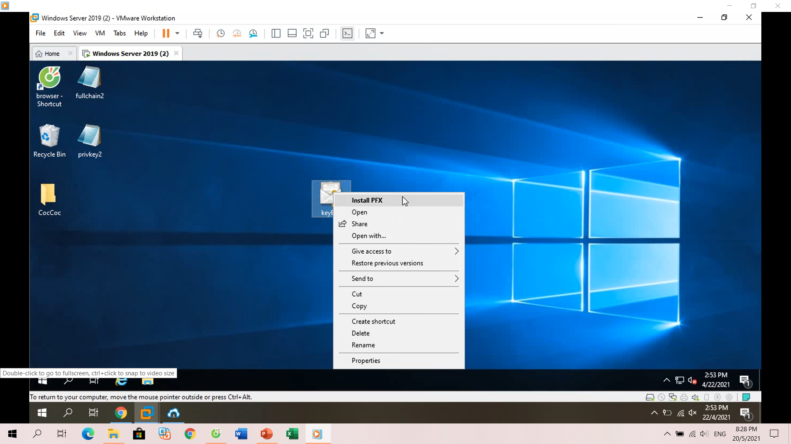
Cài Đặt SSL cho winsever
BƯỚC 1: MỞ KEYBAG
Mở KeyBag Bằng cách Click chuột phải vào KeyBag -> chọn Install PFX

Slide 15
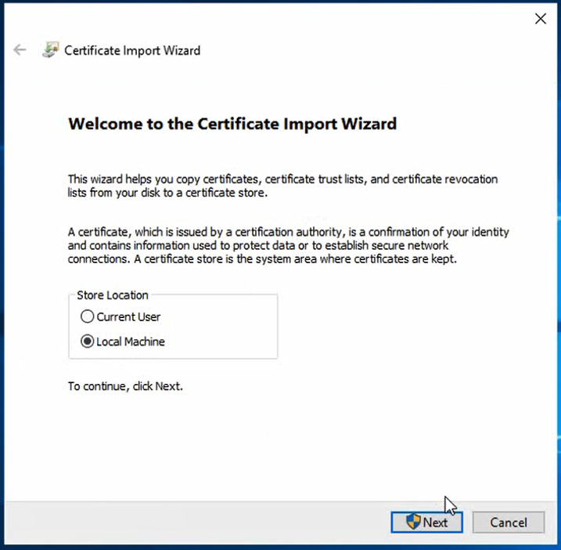
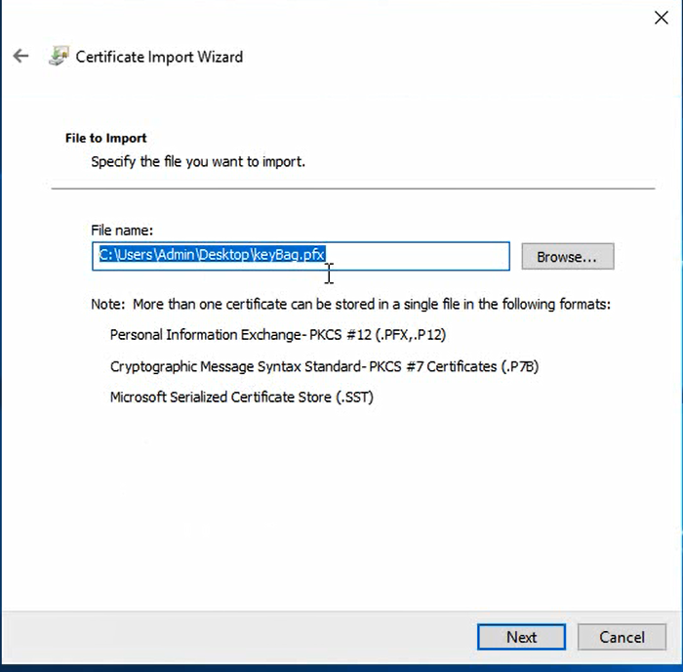
Cài Đặt SSL cho winsever
Bước 2: Tiếp Theo chúng ta Chọn Local Machine -> Click NEXT -> Tiếp tục chọn YES. Sau đó, Để đường dẫn mặc định và chọn Next

Slide 16
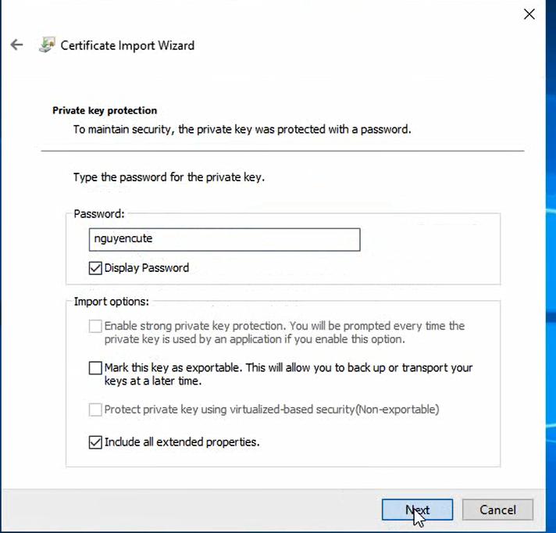
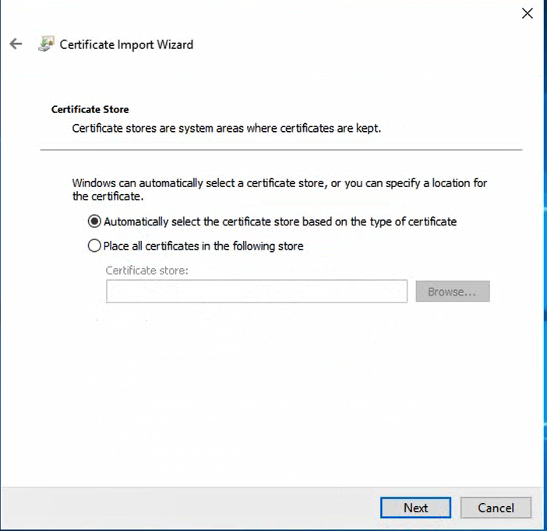
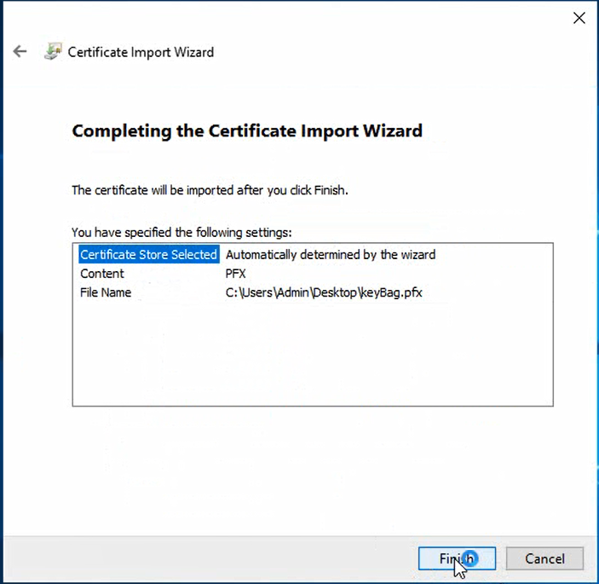
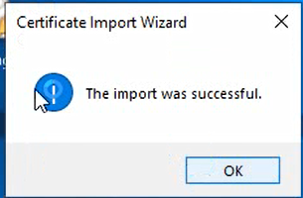
Cài Đặt SSL cho winsever
Bước 3: Điền Password Của Bạn -> Chọn Next -> Chọn Finish Và Bạn Sẽ Nhận Được Thông Báo Thành Công ( Certificate Import Wizard)

Slide 17
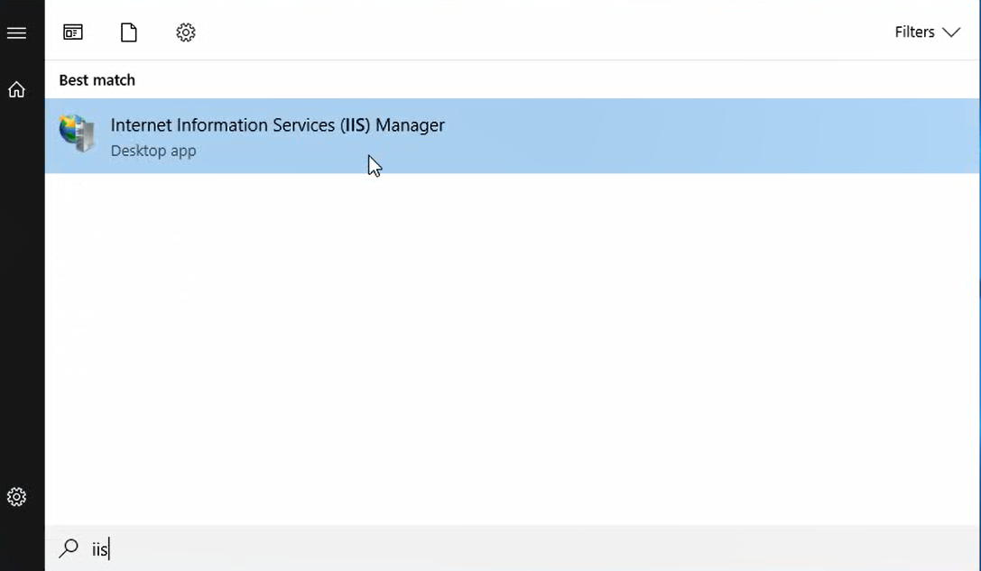
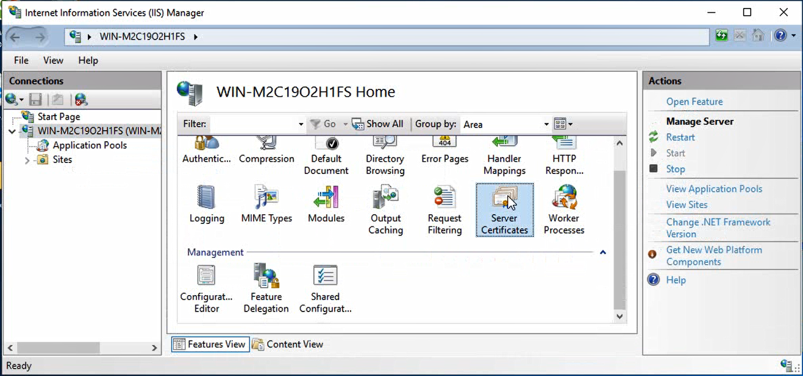
Cài Đặt SSL cho winsever
Bước 4: Mở (IIS) -> Chọn Sever Certificates

Slide 18
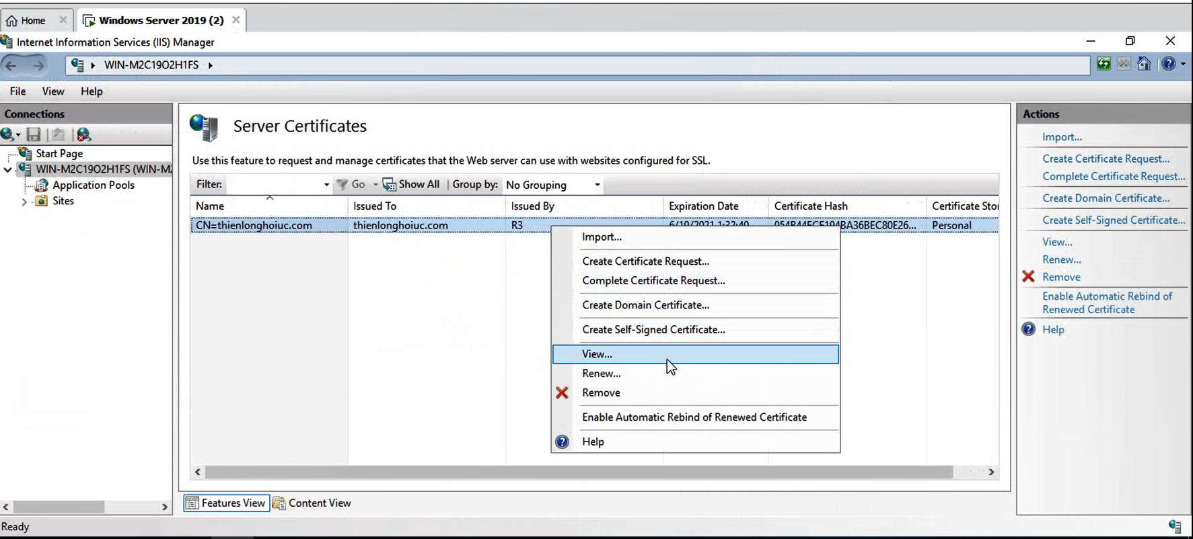
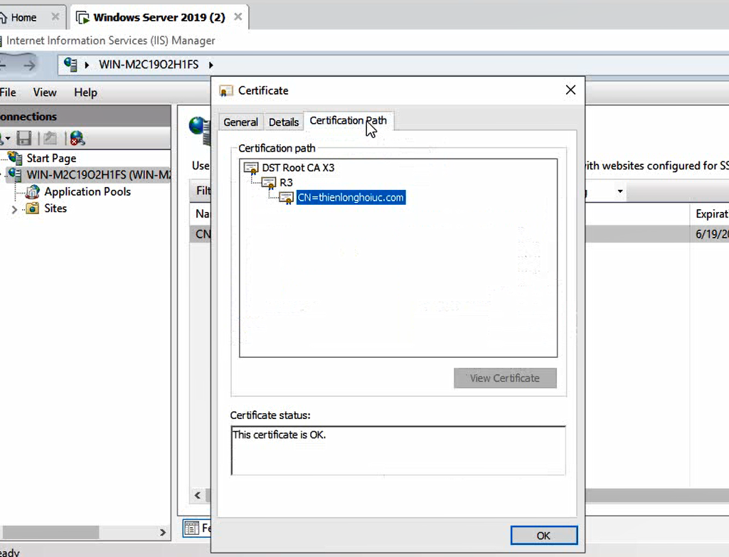
Cài Đặt SSL cho winsever
Cuối cùng Click Mouse Right (Certificates) -> chọn View. Để kiểm tra lại Certificates.

Slide 19
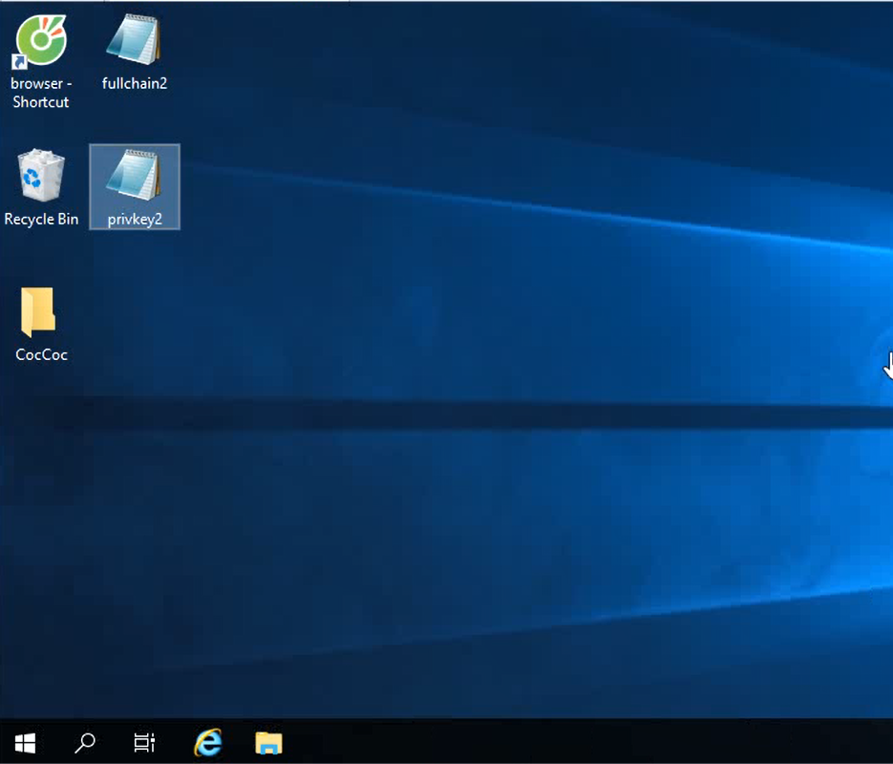
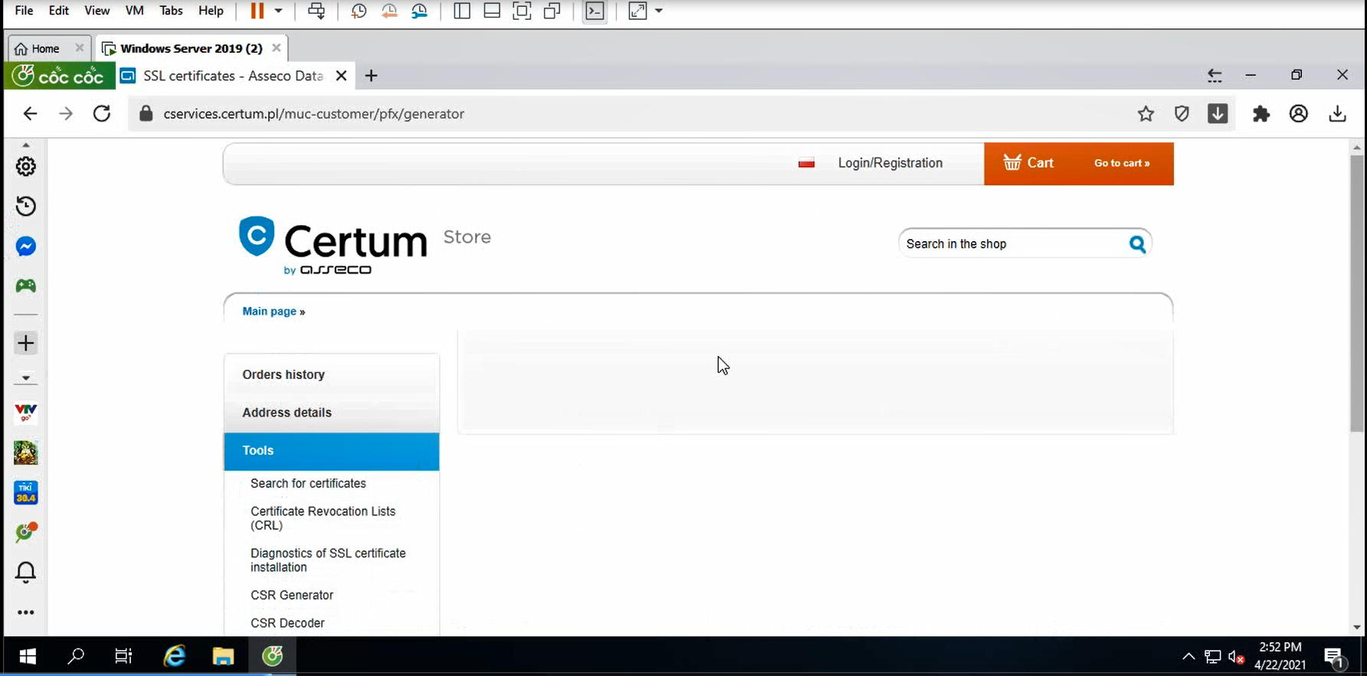
Tạo PFX
Tiếp theo bạn điền link : https://cservices.certum.pl/muc-customer/pfx/generator. vào ô tìm kiếm.

Slide 20
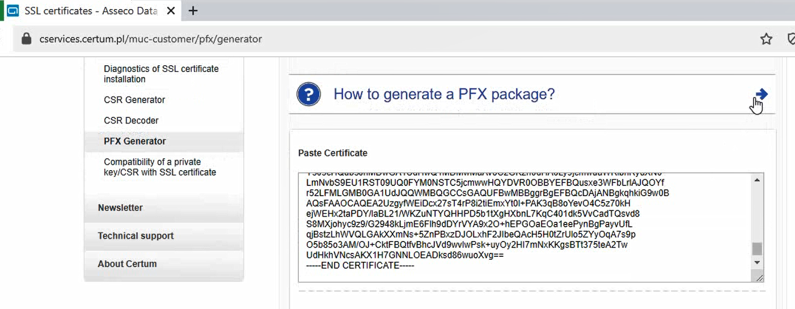
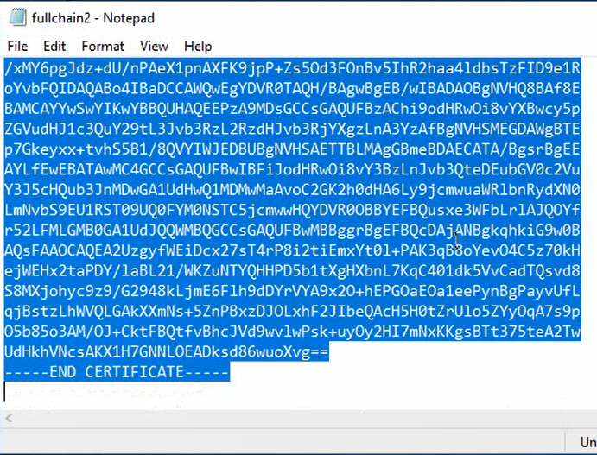
Tạo PFX
Copy file.beem điền và paste và ô “Paste Certificates”.

Slide 21
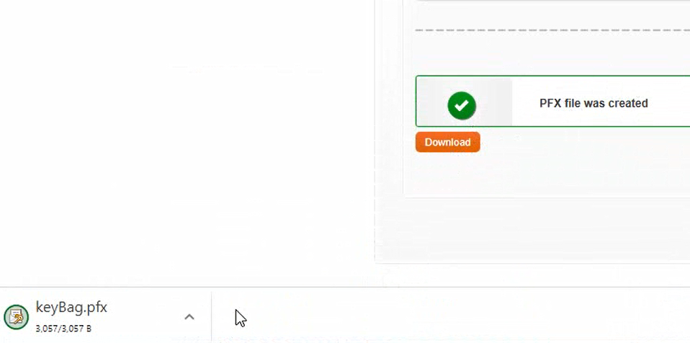
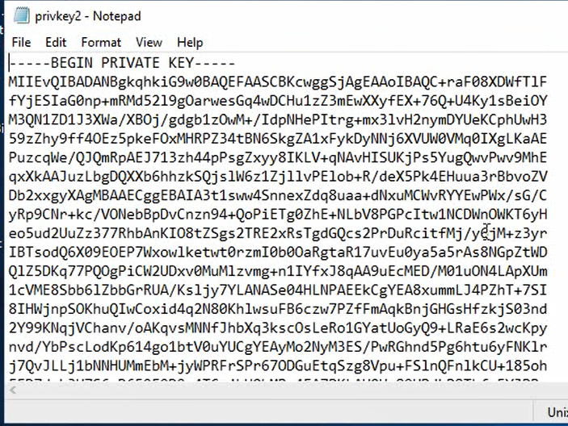
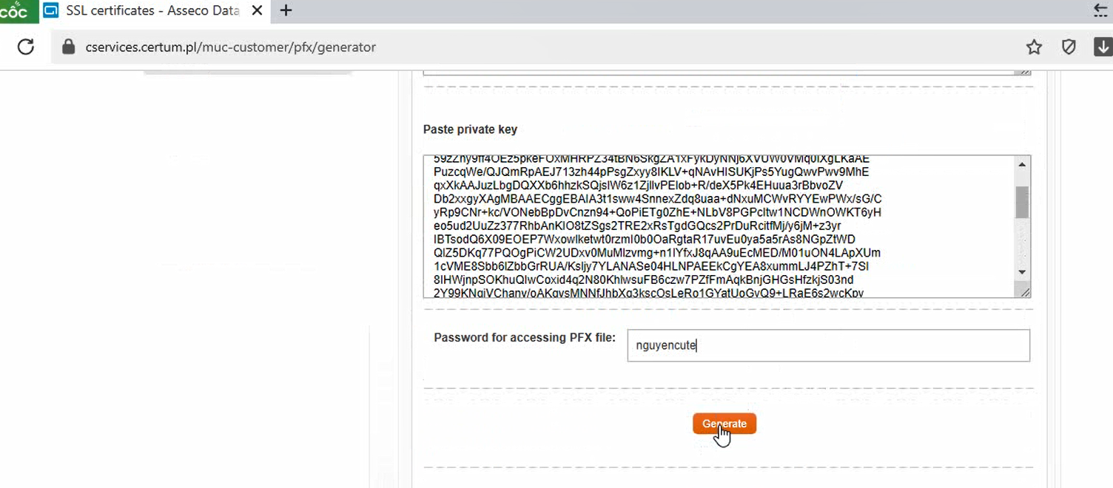
Tạo PFX
Và copy file key còn lại paste vào ô “Paste private key” -> chọn “Generale” -> bạn sẻ nhận được thông báo thành công như hình bên -> chọn “ Download” để Download file “KeyBag” như hình.

Slide 22
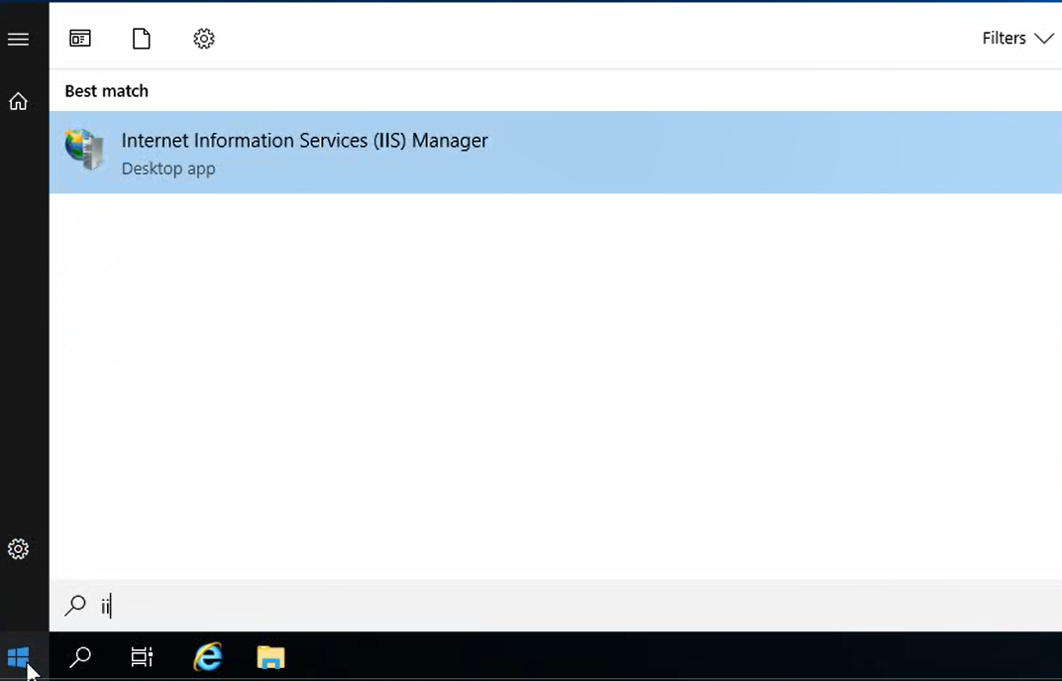
Triển Khai HTTPS
Bước 1: Mở IIS

Slide 23
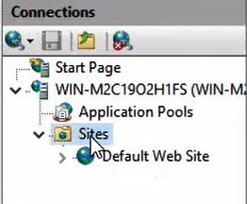
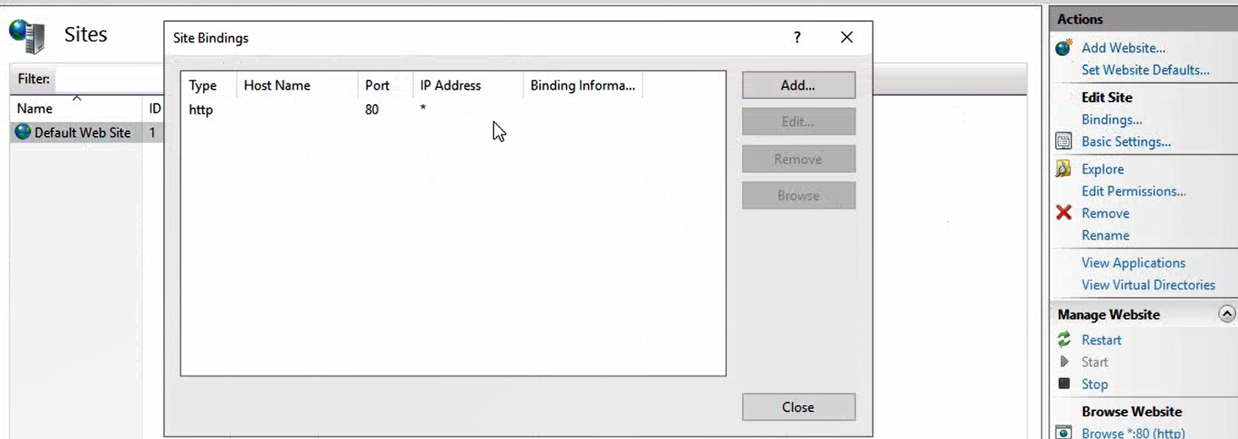
Triển Khai HTTPS
Bước 2: ở Connections chọn site -> chọn binding

Slide 24
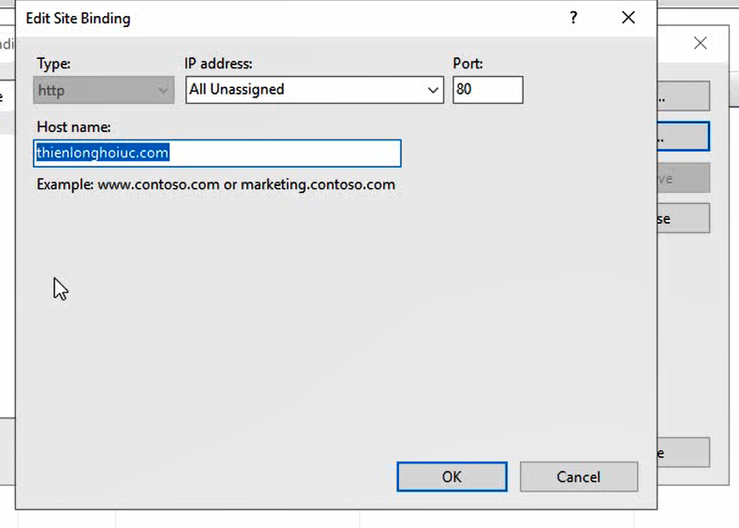
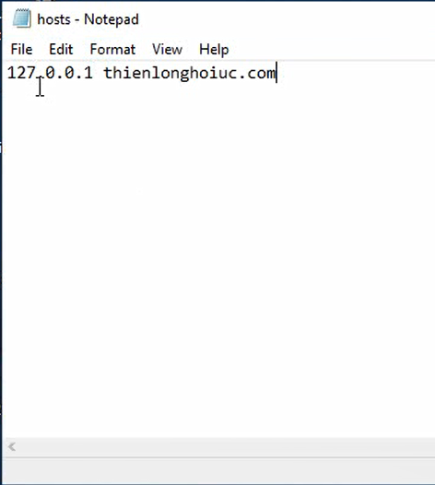
Triển Khai HTTPS
Bước 3: chọn Edit site -> đặt host name. Tiếp theo bạn tạo notepad để điền địa chỉ…

Slide 25
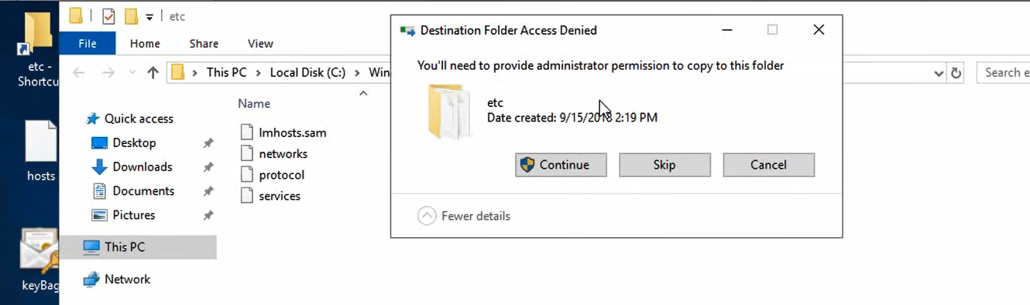
Triển Khai HTTPS
Thêm file notepad vừa tạo vào thư mục etc

Slide 26
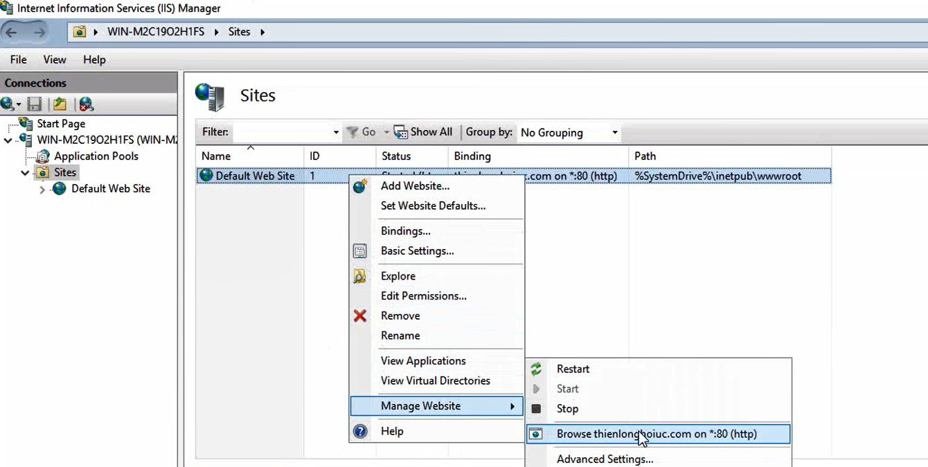
Triển Khai HTTPS
Truy cập vào trang web bằng cách Vào (IIS) chọn Site -> click vào website mặc định -> chọn Browse.

Slide 27
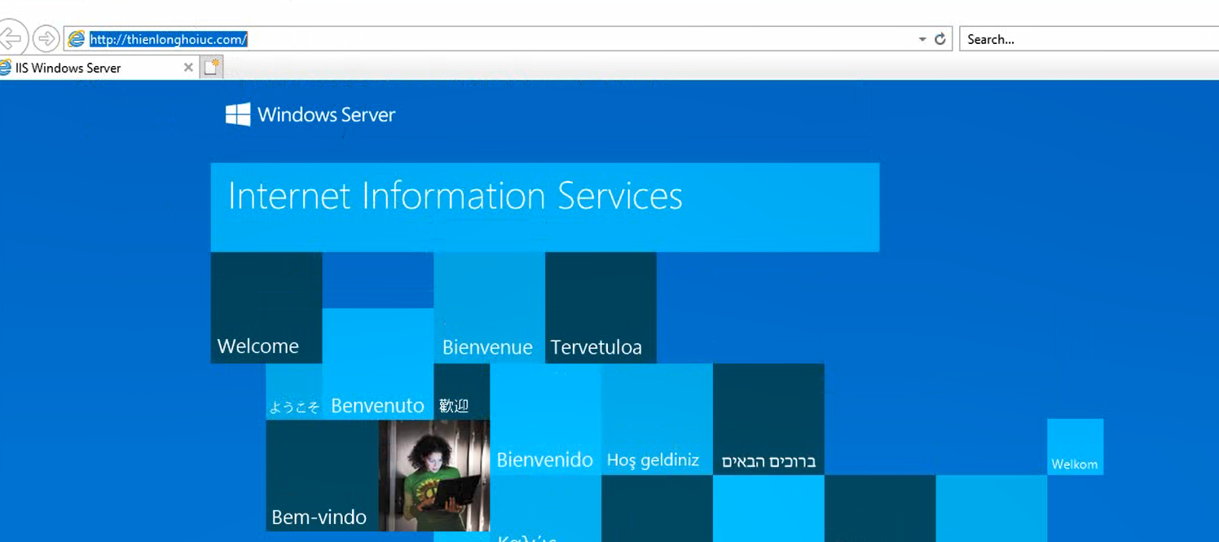
Triển Khai HTTPS
Tại đây ta thấy http đã được tạo thành công.

Slide 28
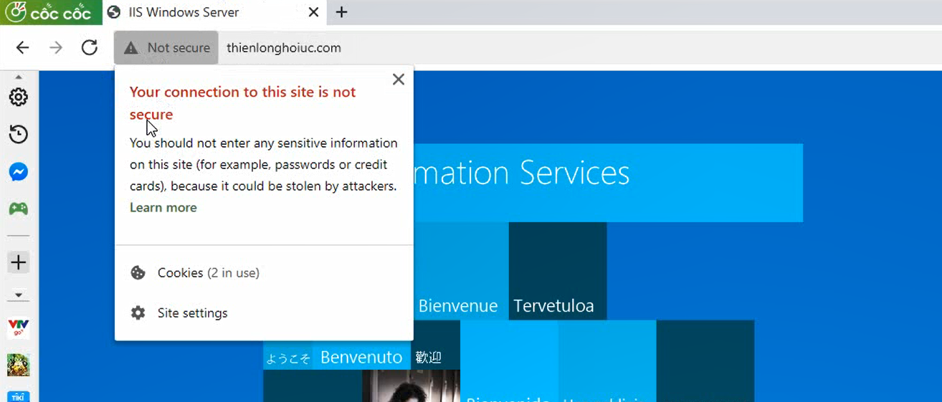
Triển Khai HTTPS
Nhưng trang này sẻ được báo này không an toàn do chưa được cấp chứng chỉ.

Slide 29
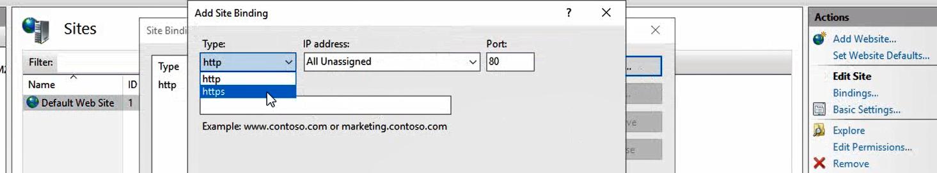
Triển Khai HTTPS
Để tạo chứng chỉ https ta vào lại binding -> add site -> ở dòng type chọn “https”

Slide 30
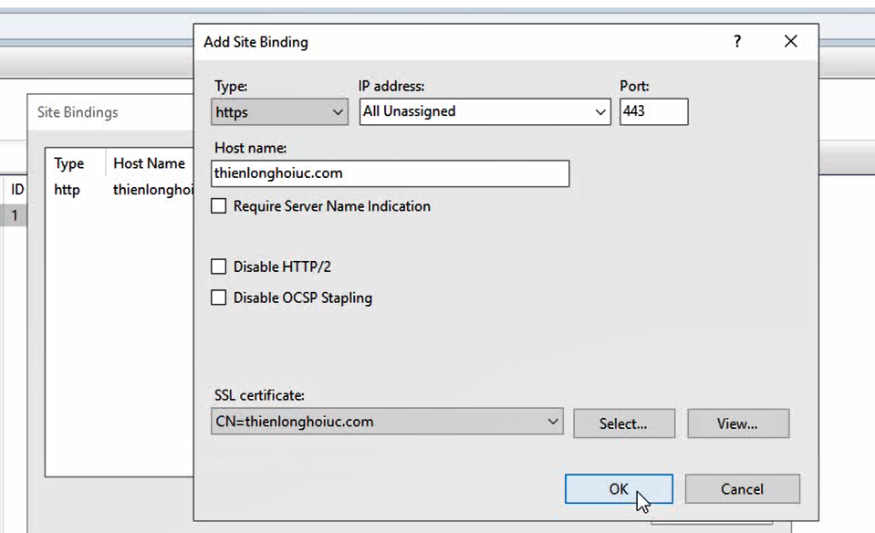
Triển Khai HTTPS
Đặt host name -> tại dòng SSL certificates chọn host name bạn đã đặt -> chọn ok.

Slide 31
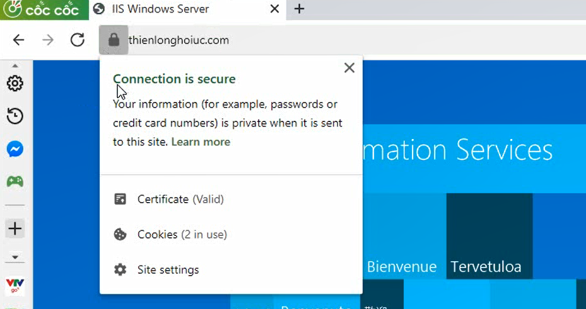
Triển Khai HTTPS
Kiểm tra lại kết nối tại -> chọn vào hình ổ khoá như trên hình tại đây đã được thông báo truy cập an toàn vì đã được cấp chứng chỉ.

Slide 32



